Slide 1
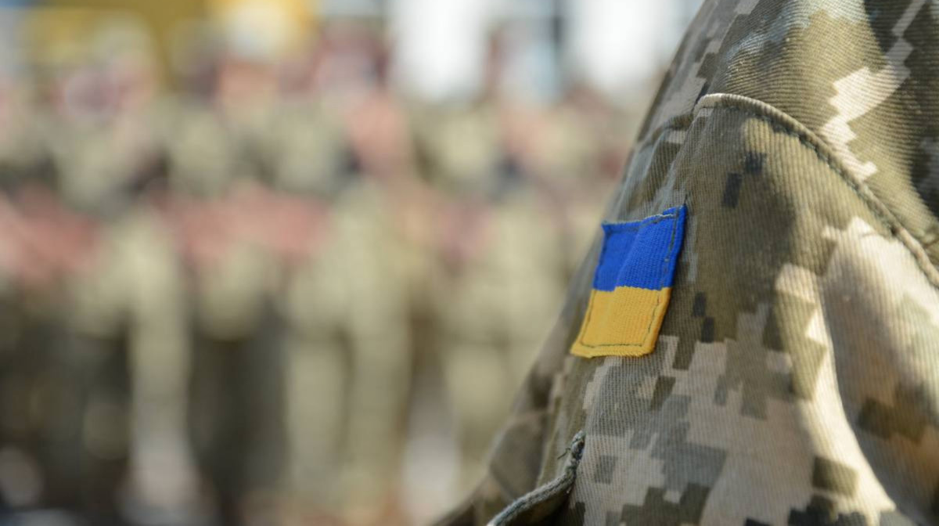
Алгоритм захисту
безвісти зниклих та полонених
у кримінальних провадженнях
Андріана Фозекош,
керівник практики захисту військовослужбовців, адвокат

Slide 2
Звернення родичів зниклих безвісти військовослуж-бовців
Звернення родичів полонених військовослуж-бовців

Slide 3
Алгоритм дій
Зібрати всю можливу та найповнішу інформацію про військового.
Ініціювати кримінальне провадження, отримати витяг з ЄРДР.
Надати біологічні зразки.
Надати слідству всю наявну та необхідну інформацію.
Ініціювати необхідні слідчі та процесуальні дії.
Витребувати з в/ч акт службового розслідування (долучити до матеріалів КП).
Здійснювати постійний моніторинг актуальної інформації про зниклого/полоненого.
Інформувати слідчого, КШ, НІБ, Об’єднаний центр при СБУ про будь-яку нову інформацію про зниклого/полоненого.

Slide 4
1
Проблематика у кримінальних провадженнях щодо зниклих безвісти та полонених військових
недостатня ініціативність слідства
2
неналежна реалізація завдань кримінального провадження
3
перезавантаженість слідчого
4
неефективність досудового розслідування
5
емоційна складова в роботі з родичами

Slide 5
Рекомендації
Виклики
Залучення адвоката без зволікання.
Налагодження ефективної взаємодії зі слідством, військовою частиною, побратимами.
Моніторинг інформації в публічно доступних ресурсах.
Своєчасне інформування компетентних органів про нову інформацію.
Утриматися від публічного поширення інформації про зниклого/полоненого військового.
Надання правничої допомоги за відсутності військовослужбовця і зв’язку з ним.
Емоційна складова в роботі з родичами військовополонених та зниклих безвісти.
Велика кількість запитів-звернень і необхідність збільшення адвокатів, які спеціалізуються у цих питаннях.
Удосконалення юстиції.

Slide 6
Дякую!
Андріана Фозекош керівник практики захисту військовослужбовців, адвокат
fozekosh@averlex.com
www.averlex.com

